Slide 1

স্বাগতম

Slide 2
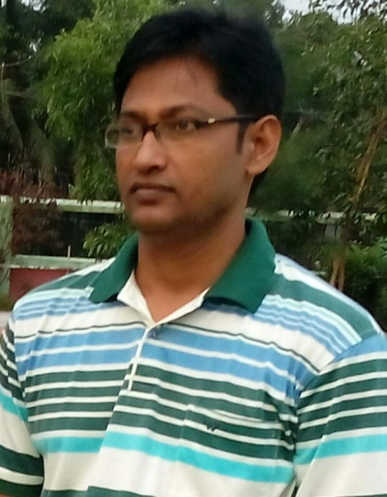
শিক্ষক পরিচিতি
মো: কামরুল হাসান স্বপন
মাতৃপীঠ সরকারি বালিকা উচ্চ বিদ্যালয়,
চাঁদপুর।
Mobile: ০১৮১৯৪৩৪৪৯৬

Slide 3
বাংলাদেশ ও বিশ্ব পরিচয়
শ্রেনীঃ নবম
পাঠের অধ্যায়ঃ ১৫ (পরিচ্ছেদ : ১৫.৪)
সময়ঃ ৫০মিনিট
তারিখঃ ২০/০৯/১৯

Slide 4
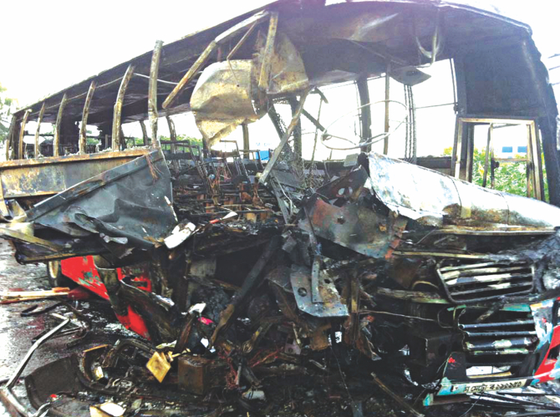

Slide 5
সড়ক দুর্ঘটনা

Slide 6
শিখনফল..
এ পাঠ শেষে শিক্ষার্থীরা ………
1. সড়ক দূর্ঘটনার পরিস্থিতি বলতে পারবে।
2. সড়ক দূর্ঘটনার কারণ ব্যাখ্যা করতে পারবে।
3. সড়ক দূর্ঘটনা হ্রাসে পদক্ষেপ গ্রহনে মতামত ব্যাক্ত করতে পারবে।

Slide 7
২০০২-২০০৪ সাল পর্যন্ত সড়ক দুর্ঘটনার পরিসংখ্যান
৫০.৫৮%

Slide 8
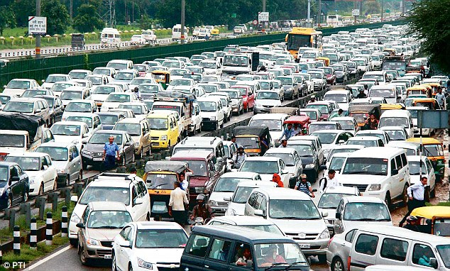
সড়ক দুর্ঘটনার কারন
গাড়ির সংখ্যা বৃদ্ধি

Slide 9
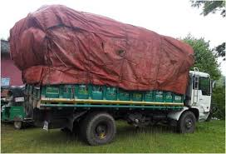
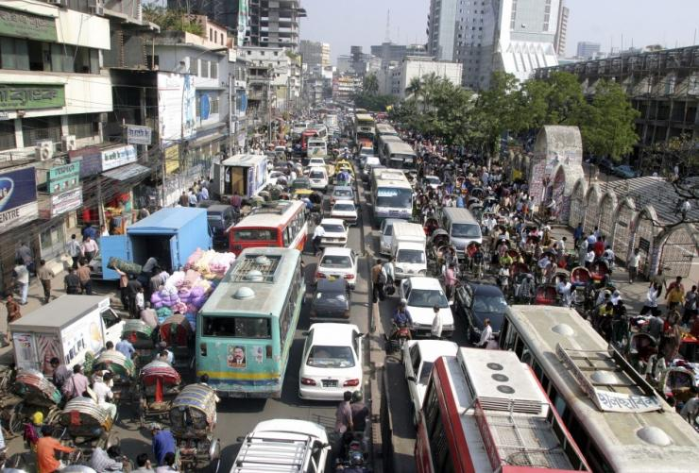
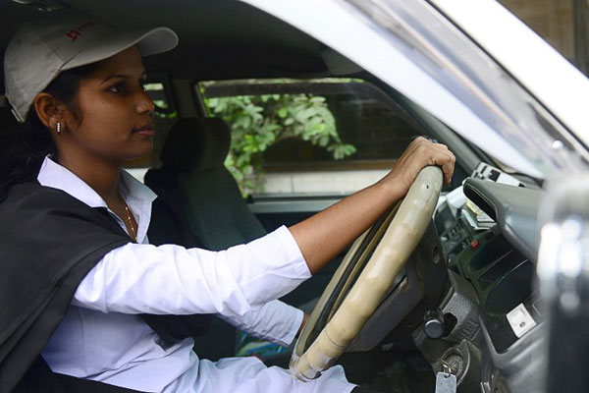
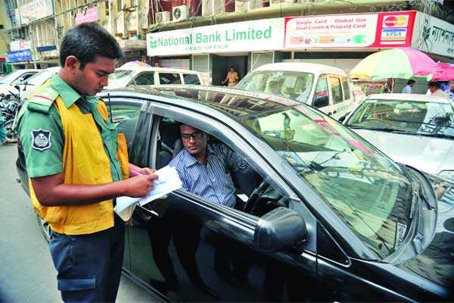
একই রাস্তায় যানবাহন ও লোক চলাচল
অতিরিক্ত মাল বোঝাই
লাইসেন্স বিহিন চালক
অদক্ষ চালক

Slide 10
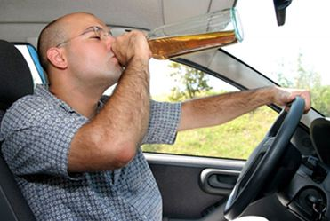
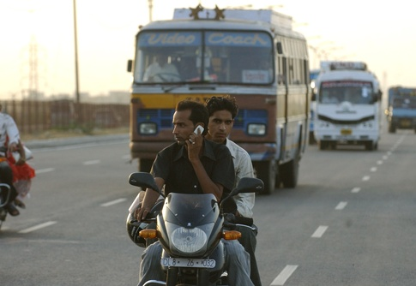
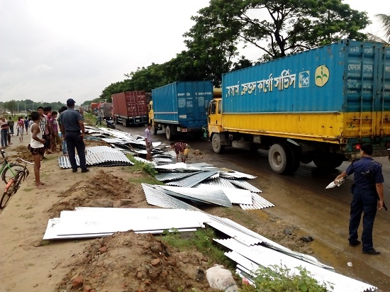
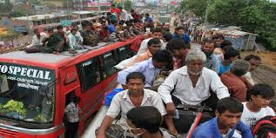
মদ্যপ অবস্থায় গাড়ী চালান
মোবাইল ব্যবহার করা
রাস্তার সংস্কার কাজ
অতিরিক্ত যাত্রী বোঝাই

Slide 11
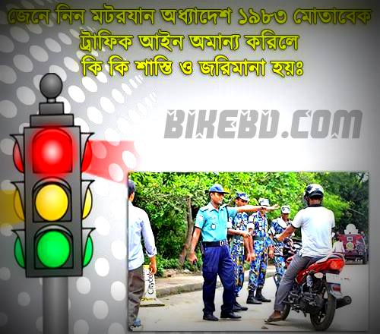
ট্রাফিক আইন না মানা

Slide 12
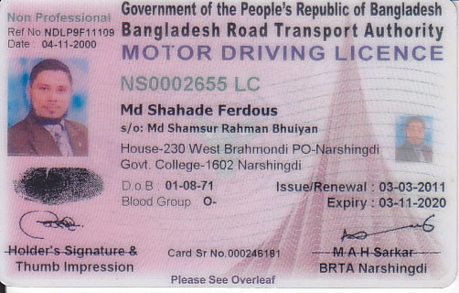
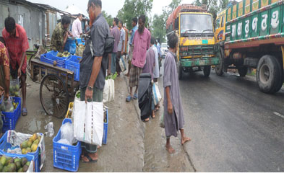
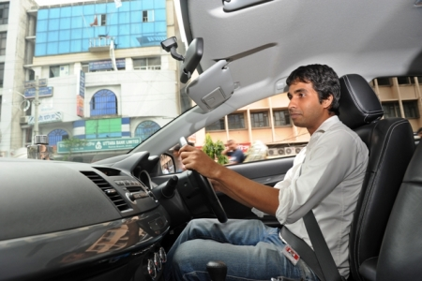
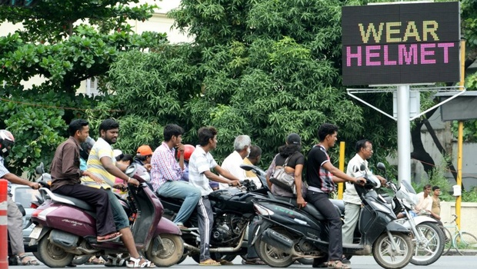
সড়ক দূর্ঘটনা হ্রাসে গৃহীত পদক্ষেপ
সঠিক ভাবে ড্রাইভিং লাইসেন্স প্রদান
সড়কে হাট বাজার না বসানো
সিটবেল্ট বাধা
হেলমেট ব্যবহার

Slide 13
দলগত কাজ
সড়ক দূর্ঘটনার ক্ষেত্র ভিত্তিক কারণের একটি ছক তৈরী কর
চালক | মালিক | সড়ক | অন্যান্য

Slide 14
মূল্যায়ন….
১. রাস্তা পারাপারে জেব্রা ক্রসিং কী সাহায্য করে?
২. দূর্ঘটনার জন্য ইঞ্জিনিয়ার ও ঠিকাদার কীভাবে দায়ী?
৩. সড়ক দূর্ঘটনার জন্য অসচেতনতা কেন দায়ী?
৪. সড়ক দূর্ঘটনায় আইন প্রয়োগকারী সংস্থা কী ভূমিকা রাখতে পারে?

Slide 15





বাড়ির কাজ
সড়ক দূর্ঘটনা আমাদের সমাজে কী প্রভাব ফেলে?

Slide 17

ধন্যবাদ

